Slide 1
СИСТЕМА ОБЕСПЕЧЕНИЯ БЕЗОПАСНОСТИ
УСТОЙЧИВОГО РАЗВИТИЯ ГОРОДА
Международный Фестиваль Робототехники РобоФинист
Выполнил: ученик 9в класса МБОУ СШ №11 Симаков Михаил | Руководитель: Педагог ФТК СЮТ г.Волгодонска Бильченко Александр Константинович
г. Волгодонск, 2020

Slide 2
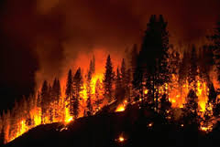
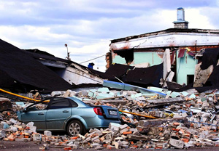
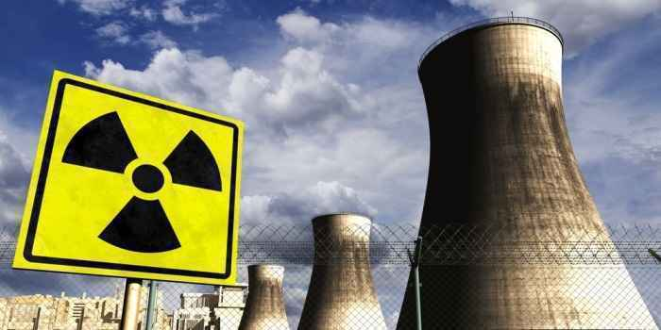
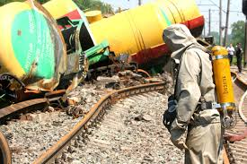
НАРАСТАНИЕ УГРОЗ В ПРИРОДНО-ТЕХНОГЕННОЙ СФЕРЕ
Гибель или потеря здоровья людей
Ущерб окружающей среде
Экономические потери
Notes:
Одним из наиболее сложных и ответственных технологических процессов на АЭС является перегрузка ядерного топлива, выполняемая перегрузочной машиной.
Перегрузка осуществляется во время ежегодных остановок реактора для планово-предупредительных работ. Топливо из реактора удаляется только сверху. Отработавшую тепловыделяющую сборку (ТВС)извлекают перегрузочной машиной из активной зоны реактора, и перемещают под водой к бассейну выдержки, где она устанавливается в специальный стеллаж. Затем перегрузочная машина извлекает свежую сборку из бассейна выдержки и перемещает ее обратно к активной зоне реактора.
Этот процесс наиболее эффективно изучать на его модели. Поэтому, целью проекта является создание модели процесса перегрузки ядерного топлива на атомных станциях с реакторами типа ВВЭР с использованием конструкторов LEGO и LEGO Mindstorms.

Slide 3

УМНЫЙ ГОРОД

Slide 4
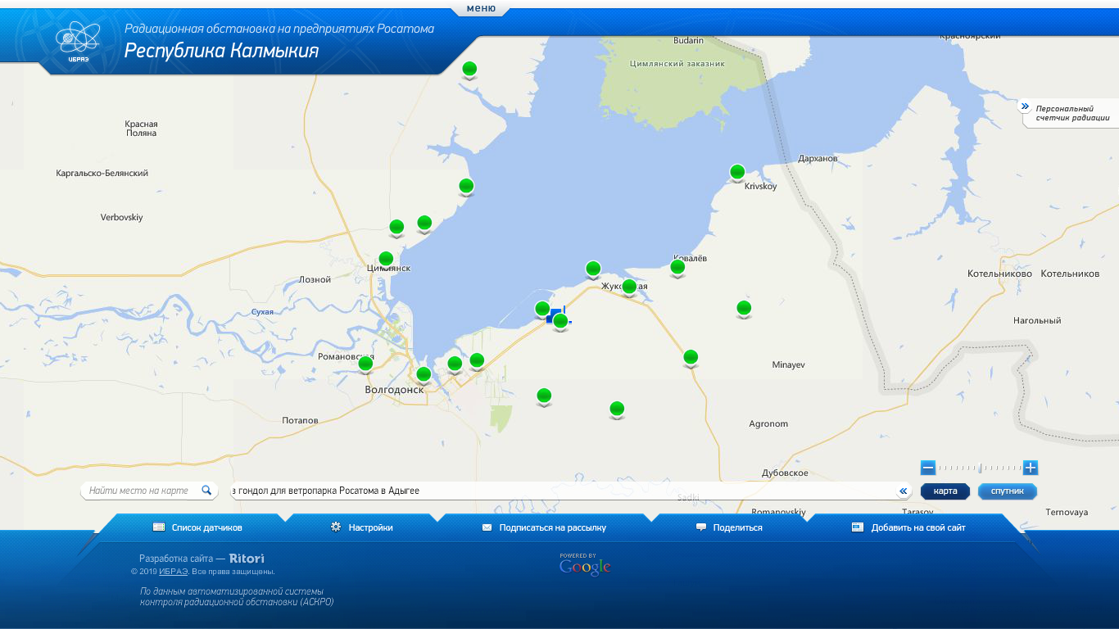
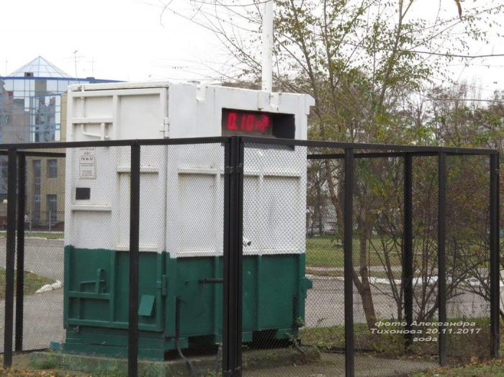
АСКРО РОСТОВСКОЙ АЭС
Недостатки:
Осуществляет только радиационный и температурный мониторинг.
Все Посты АСКРО стационарные.

Slide 5
ЦЕЛИ И ЗАДАЧИ ПРОЕКТА
Цель проекта:
обеспечение безопасного и устойчивого развития городов путем создания модели системы, выполняющей сбор, обработку, обмен и выдачу информации в области защиты населения и территорий от различных угроз.
Задачи проекта:
Создать технические устройства системы с использованием конструктора Arduino.
Написать программы функционирования системы в среде Arduino IDE.
Выполнить программную реализацию веб-сайта.

Slide 6
ФУНКЦИИ СИСТЕМЫ
Учет и размещение Постов контроля с использованием наземного и воздушного транспорта
Контроль, хранение и представление пользователям значений измеренных параметров
Мониторинг обстановки в местах размещения Постов контроля
Сигнализация превышения уровней контролируемых параметров

Slide 7
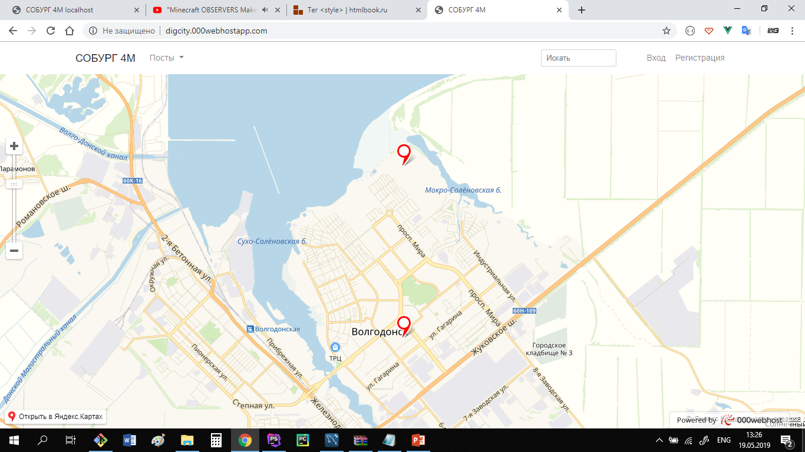
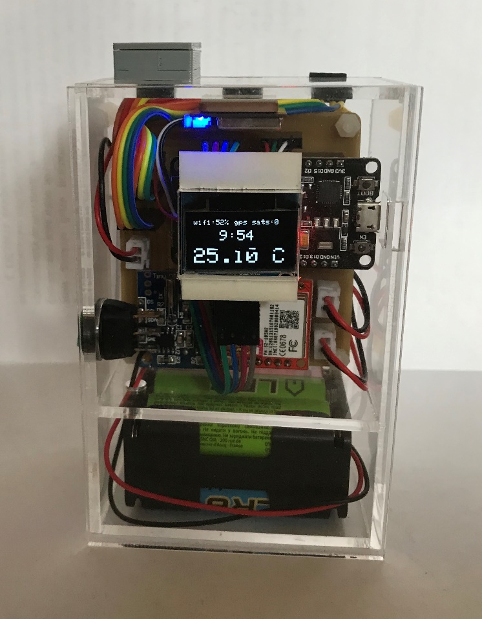
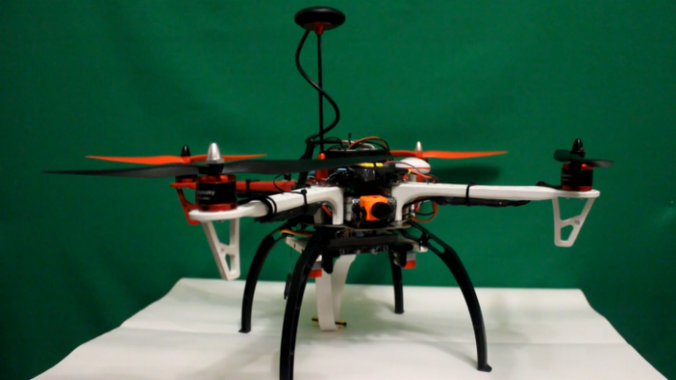
СОСТАВ СОБУРГ 4М
Сервер с базой данных
Посты контроля
Квадрокоптер

Slide 8

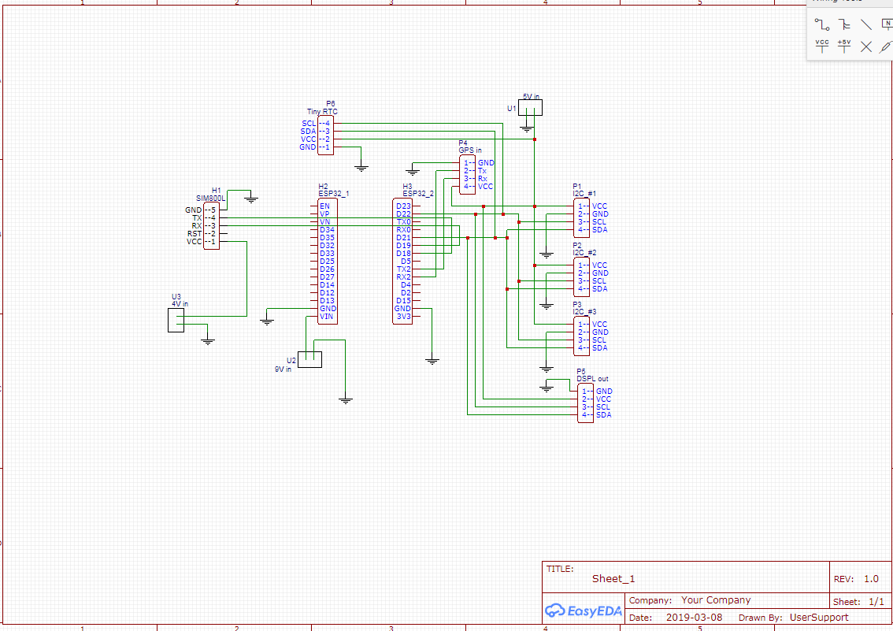
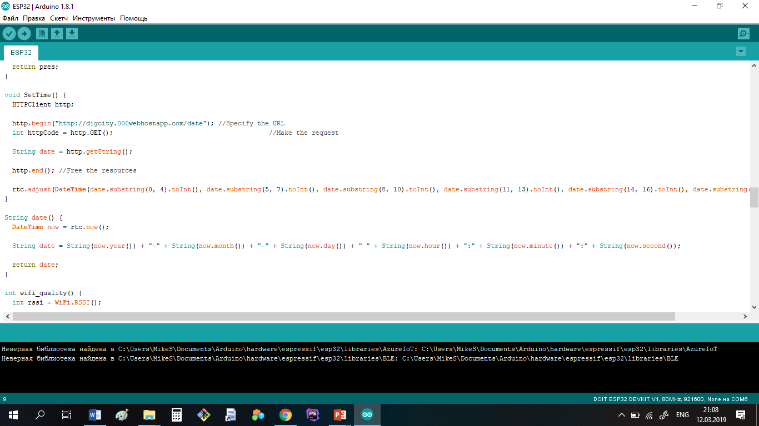
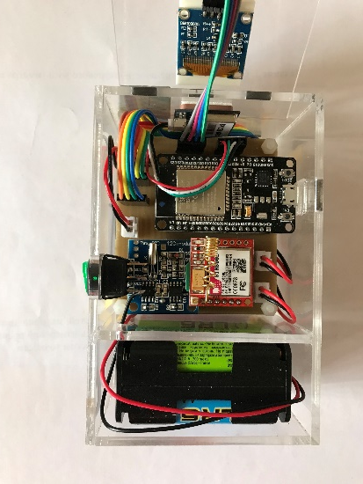
ПОСТ КОНТРОЛЯ
Пост контроля
Схема Поста контроля
Состав Поста контроля
Программа функционирования
Поста контроля

Slide 9
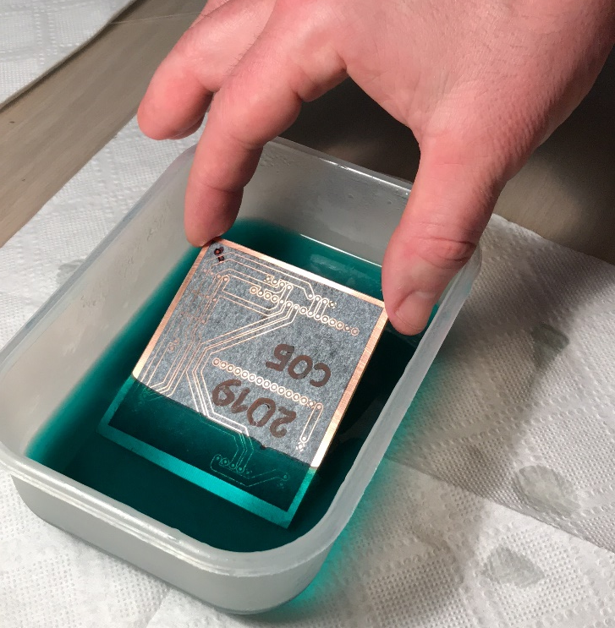
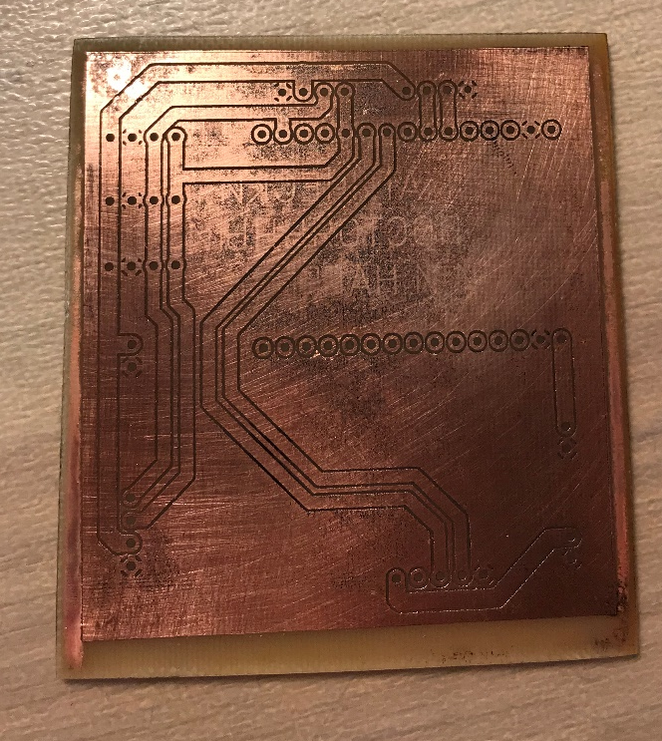
СОЗДАНИЕ ПЕЧАТНОЙ ПЛАТЫ
Вытравливание печатной платы
Готовая печатная плата

Slide 10
ПРОГРАММА ФУНКЦИОНИРОВАНИЯ ПОСТА КОНТРОЛЯ

Slide 11
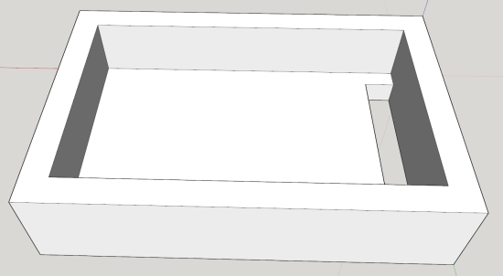
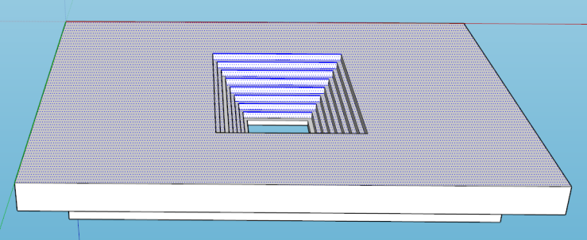
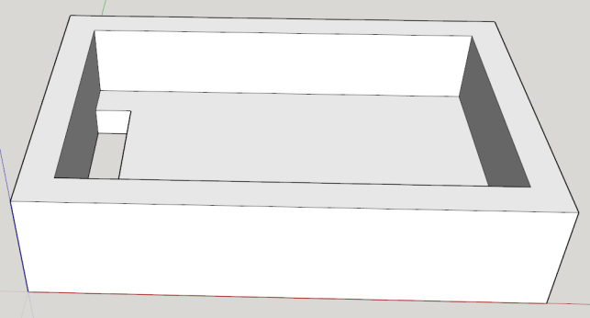
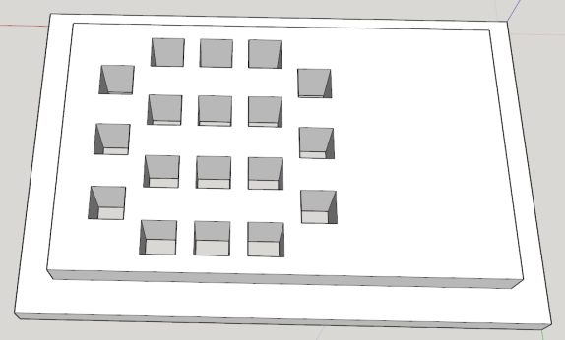
3D МОДЕЛИ В ПРОГРАММЕ SKETCH UP
3D модель основания и крышки корпуса датчика освещенности BH1750
3D модель основания и крышки корпуса датчика давления BMP180

Slide 12
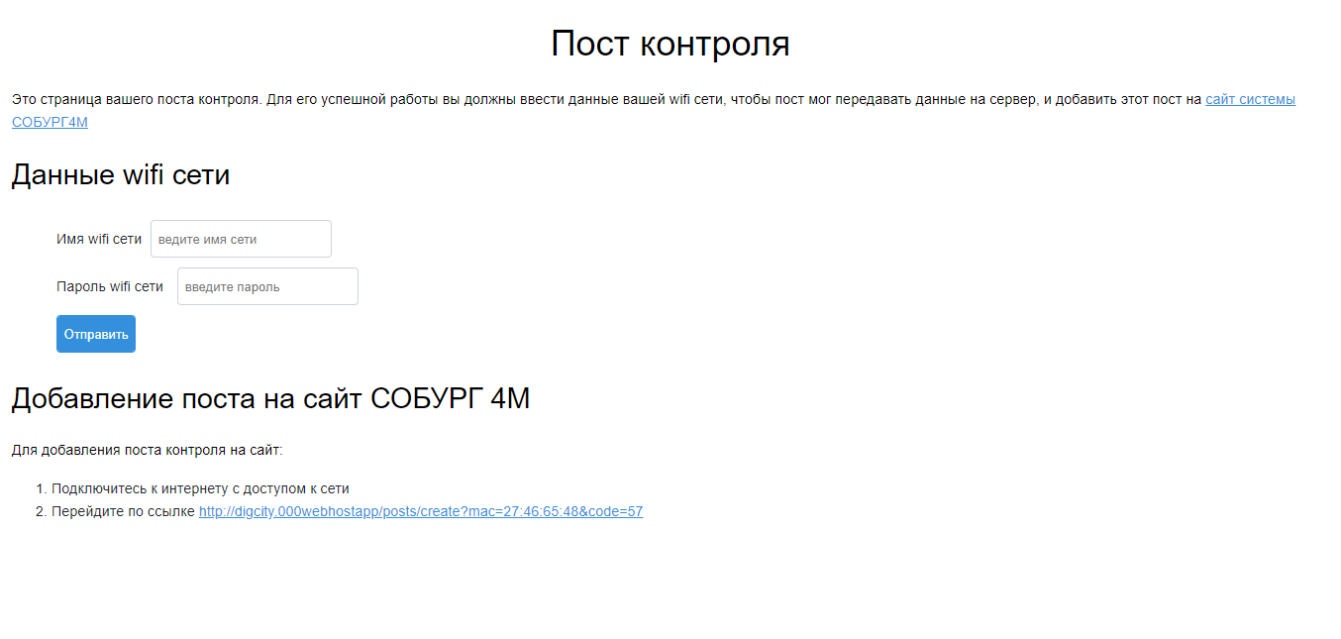
СТРАНИЦА ПОСТА КОНТРОЛЯ ПРИ ПЕРВОМ ВКЛЮЧЕНИИ

Slide 13
БЛОК-СХЕМА СОБУРГ 4М
Отображение на экране
Запуск
Отправка данных на сервер
Подключение к Wi-Fi сети
Получение текущего времени и координат
Подключил-ся к Wi-Fi сети?
нет
Получение значений с датчиков
да
Синхронизация с сервером
Определение подключенных датчиков с помощью адреса I2C

Slide 14
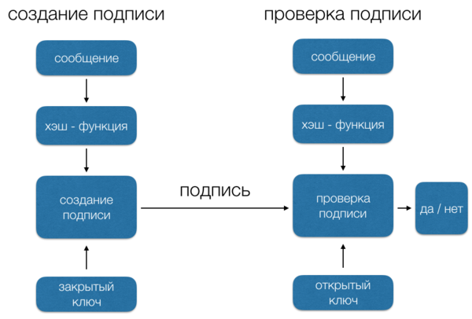
АЛГОРИТМ ЭЛЕКТРОННОЙ ЦИФРОВОЙ ПОДПИСИ

Slide 15
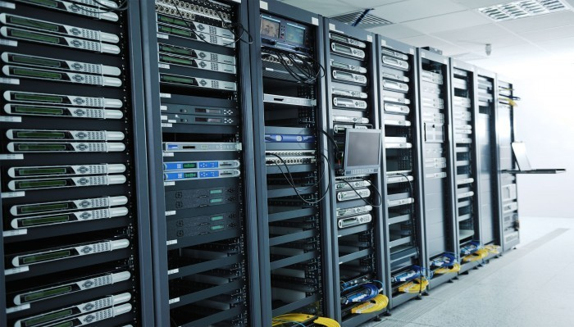

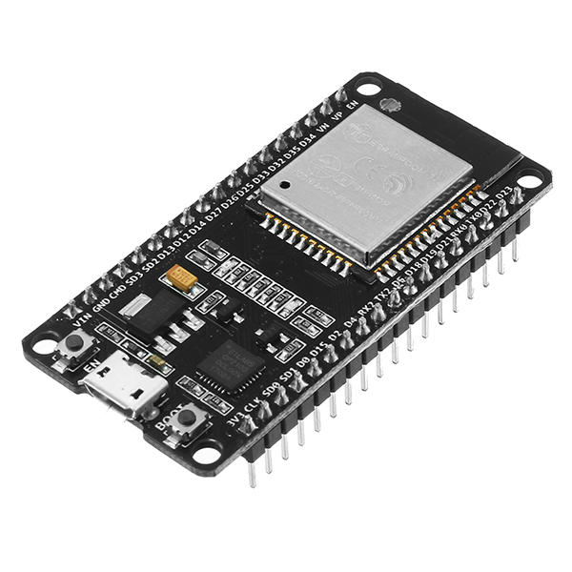
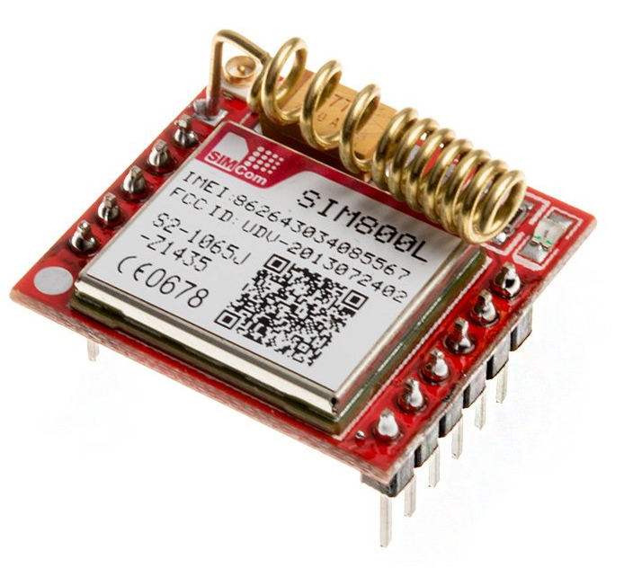
СВЯЗЬ ПОСТА КОНТРОЛЯ С СЕРВЕРОМ
Сервер с базой данных
Плата ESP32 с Wi-Fi модулем
GPRS модуль

Slide 16

ИСПОЛЬЗУЕМЫЕ ТЕХНОЛОГИИ И ПО
Языки программирования:
серверный язык PHP
язык разметки HTML5
язык стилей CSS
Программное обеспечение и сайты:
среда PhpStorm;
Система управления базами данных MySQL;
программная платформа Laravel;
браузер Google Chrome;
эмулятор командной строки Линукс Git Bash;
система контроля версий - сайт GitHub.

Slide 17
ГЛАВНАЯ ВЕБ-СТРАНИЦА САЙТА

Slide 18
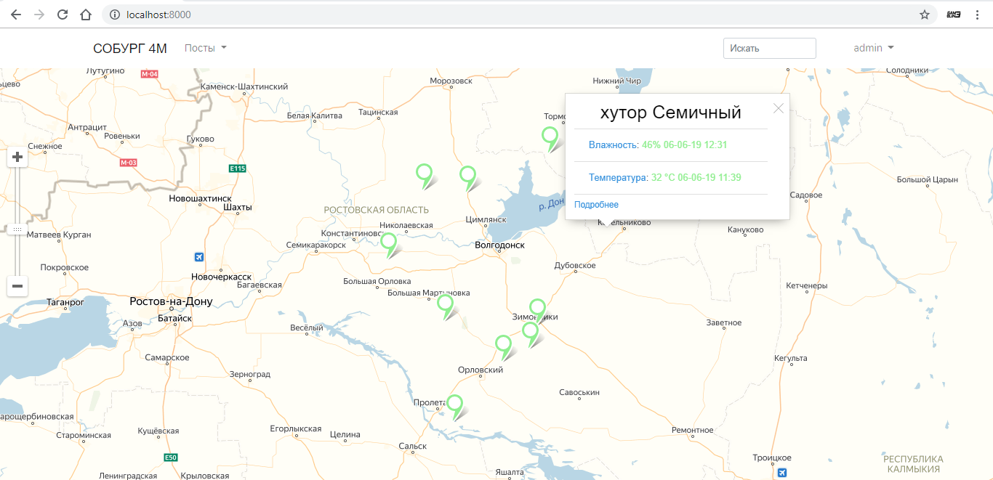
ГЛАВНАЯ ВЕБ-СТРАНИЦА САЙТА

Slide 19
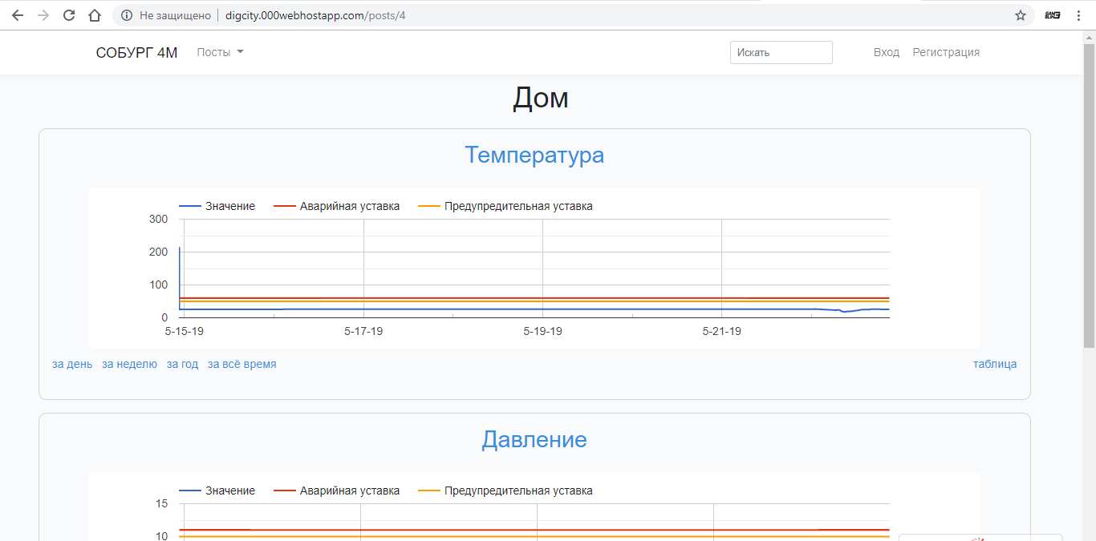
ВЕБ-СТРАНИЦА САЙТА «ДАННЫЕ ПОСТА КОНТРОЛЯ» (ФРАГМЕНТ)

Slide 20
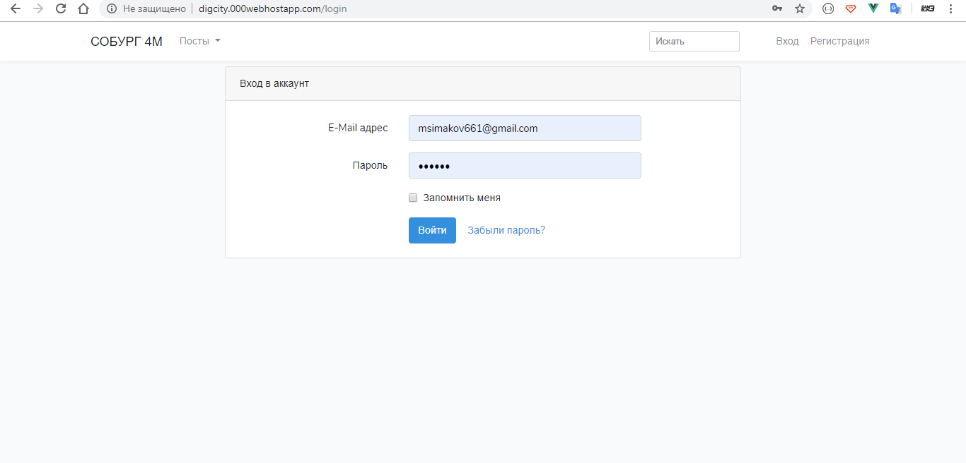
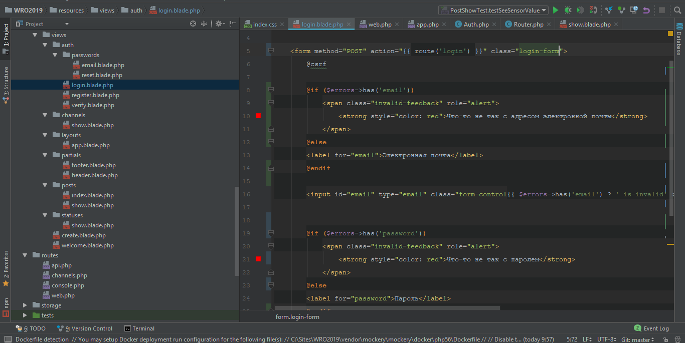
ВЕБ-СТРАНИЦА «АВТОРИЗАЦИЯ АДМИНИСТРАТОРА» И ЕЕ РЕАЛИЗАЦИЯ

Slide 21
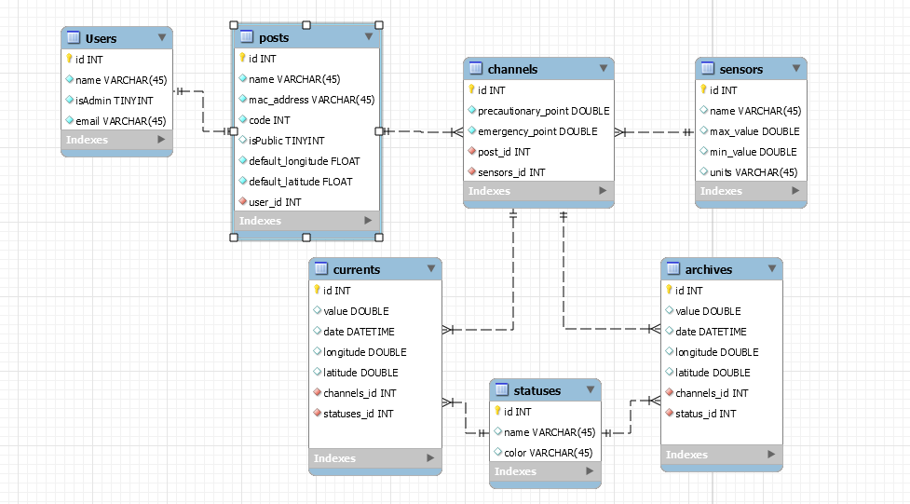
МОДЕЛЬ БАЗЫ ДАННЫХ В MYSQL WORKBENCH

Slide 22

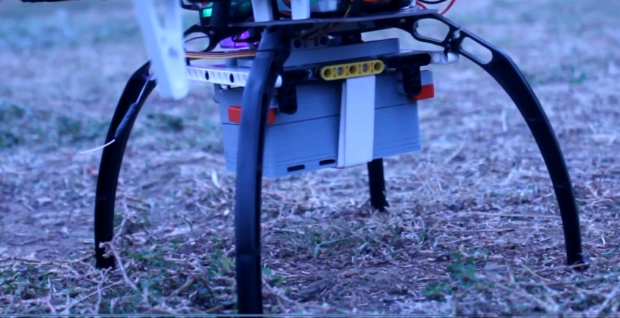
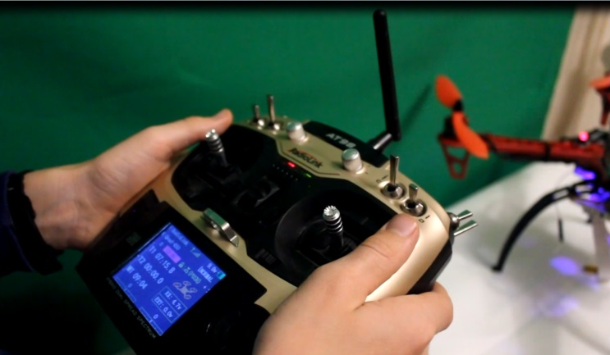
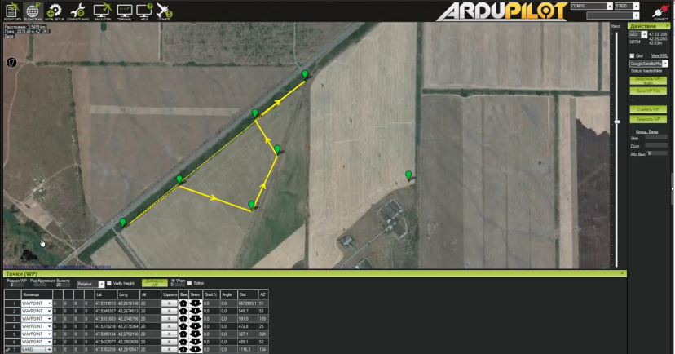
КВАДРОКОПТЕР
Квадрокоптер
Квадрокоптер с Постом контроля
Пульт дистанционного управления для ручного размещения Постов контроля
Программа Mission Planner для автоматического размещения Постов контроля

Slide 23
СПАСИБО ЗА ВНИМАНИЕ!!!

